Slide 1
«В страну нартов» - по Куртатинскому ущелью
Куртатинское ущелье является частью исторической осетинской территории. Ущелье считается одной из самых живописных достопримечательностей Северной Осетии. Протяженность ущелья составляет около 50 километров. Куртатинское ущелье образовалось после того, как река Фиагдон размыла внушительные скальные массивы Северо-Кавказского региона.

Slide 2
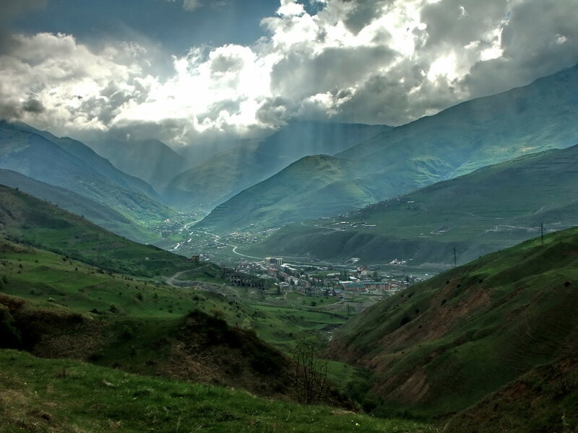
Цель – способствовать формированию у обучающихся общей культуры, активной гражданской позиции, патриотического воспитания, личностному развитию подростков, через приобщение к туристско-краеведческой деятельности, привитие навыков здорового образа жизни, творческого труда.

Slide 3
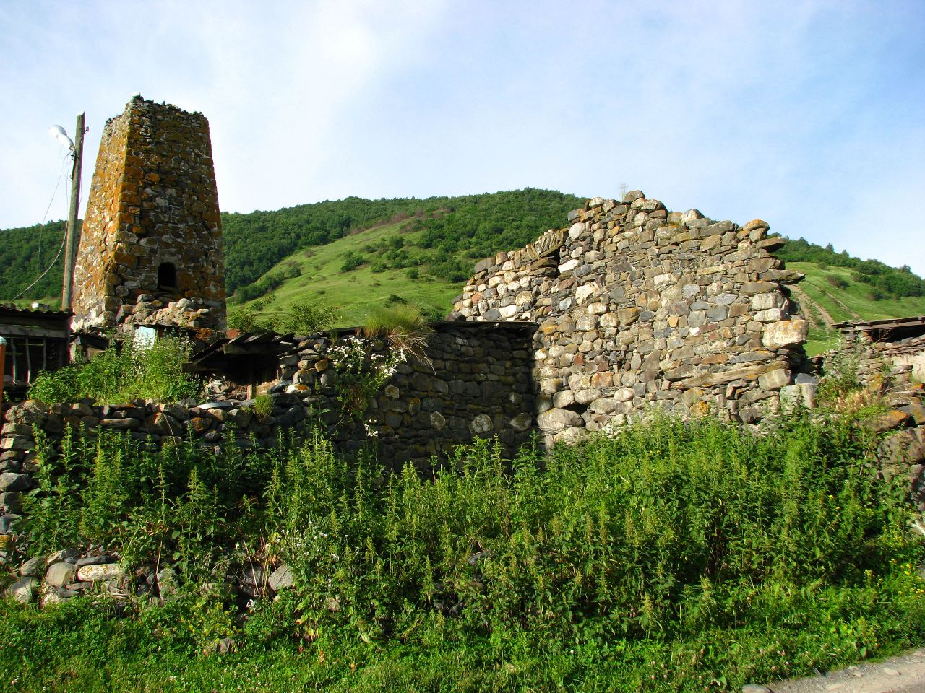
С. Лац является архитектурным комплексом федерального значения. Здесь же есть множество свидетельств глубокой древности этого места: большое количество сторожевых и оборонительных башен, изгороди из булыжника, сохранившихся очертания старинных улиц аула. И странные камни похожие на каменные кресла.

Slide 4
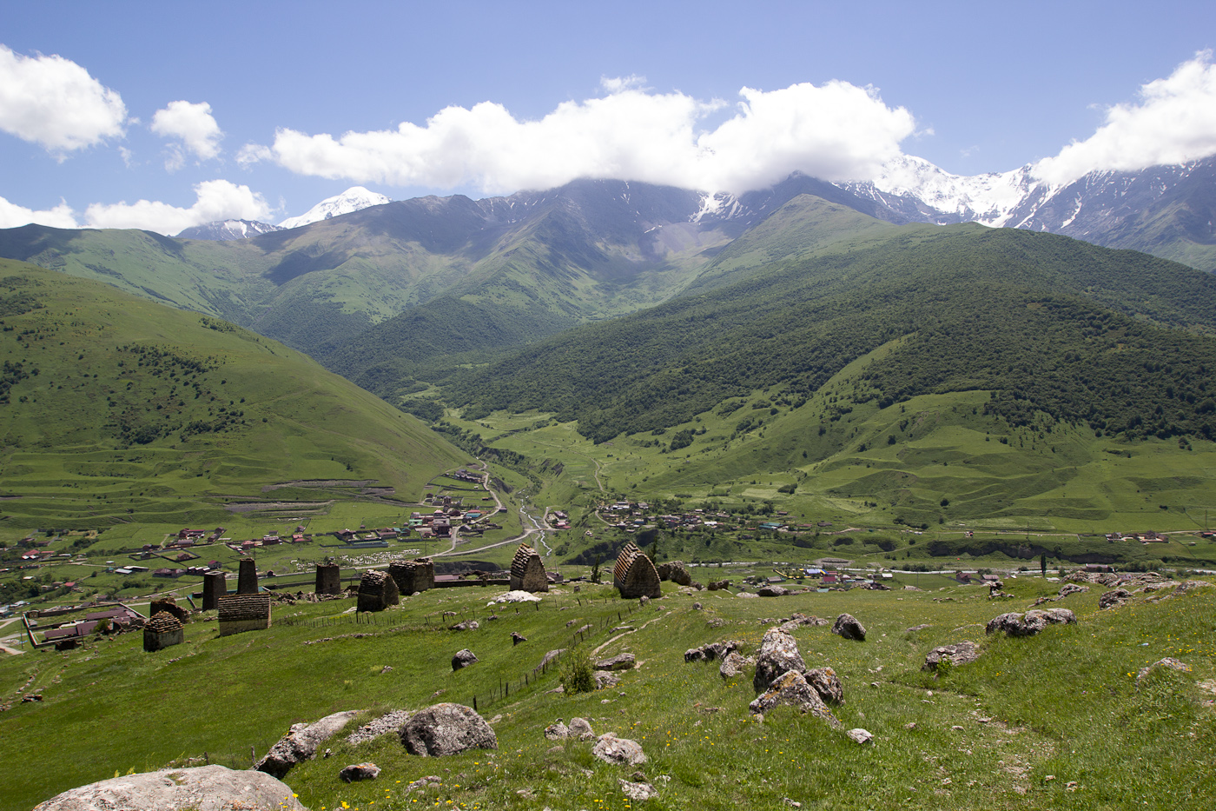
Фиагдонское ущелье
Фиагдонское ущелье – местность, где некогда было немало населенных пунктов. Теперь они постепенно исчезают.

Slide 5
По дороге нам встречается село Даллагкау, бывшее когда-то крупным населенным пунктом. Сегодня здесь живут постоянно человек 50. Многих туристов удивляет то, что среди жилых или уже брошенных полупустых построек селения разбросаны семейные склепы. Суровая жизнь заставляла горцев начинать строительство дома с возведения башни.

Slide 6
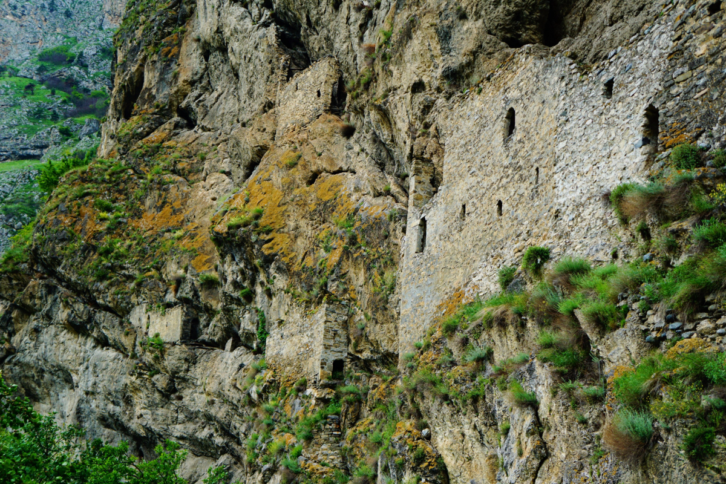
Дзивгиская крепость
На высоте 1200 м находится когда-то многолюдное, а сегодня почти опустевшее село Дзивгис. Оно лежит на каменном плато, на левом берегу Фиагдонского ущелья, у подножья горы Кариу-хох. Здесь можно увидеть сохранившиеся оборонительные сооружения, точное время появления которых не могут установить даже специалисты. Однако по признакам и найденным останкам защитников это произошло не позднее XIII века.

Slide 7
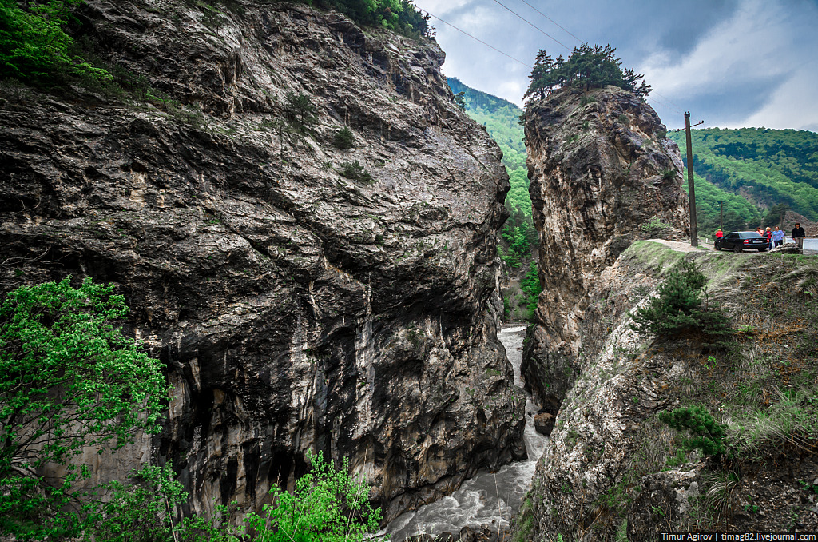
Кадаргаванский Каньон
От с. Дзивгис мы идем к примечательному красивому месту Куртатинского ущелья – Кадаргаванскому каньону. Он расположен возле перевала Кадаргаван, что означает «перевал леса». Этот каньон считается значимым геологическим памятником природы Северной Осетии.

